Slide 1

El manifiesto ágil
Cristina Martinez Romaña

Slide 2


Valoramos más a los individuos y su interacción que a los procesos y las herramientas

Slide 3


Valoramos más el software que funciona que la documentación exhaustiva.

Slide 4


Valoramos más la colaboración con el cliente que la negociación contractual.

Slide 5


Valoramos más la respuesta al cambio que el seguimiento de un plan

Slide 6


Nuestra principal prioridad es satisfacer al cliente a través de la entrega temprana y continua de software de valor.

Slide 7

Son bienvenidos los requisitos cambiantes, incluso si llegan tarde al desarrollo. Los procesos ágiles se doblegan al cambio como ventaja competitiva para el cliente.

Slide 8


Entregar con frecuencia software que funcione, en periodos de un par de semanas hasta un par de meses, con preferencia en los periodos breves.

Slide 9


Las personas del negocio y los desarrolladores deben trabajar juntos de forma cotidiana a través del proyecto.

Slide 10


construcción de proyectos en torno a individuos motivados, dándoles la oportunidad y el respaldo que necesitan y procurándoles confianza para que realicen la tarea.

Slide 11

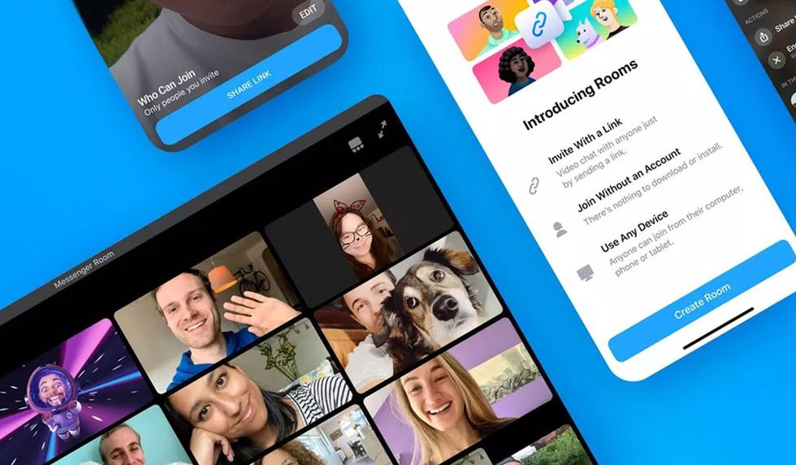
La forma más eficiente y efectiva de comunicar información de ida y vuelta dentro de un equipo de desarrollo es mediante la conversación cara a cara.

Slide 12
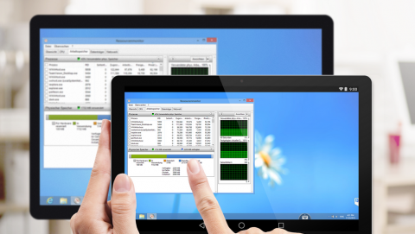
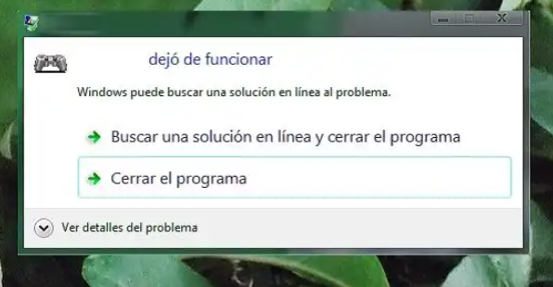
software que funciona es la principal medida del progreso.

Slide 13


Los procesos ágiles promueven el desarrollo sostenido. Los patrocinadores, desarrolladores y usuarios deben mantener un ritmo constante de forma indefinida.

Slide 14


La atención continua a la excelencia técnica enaltece la agilidad

Slide 15
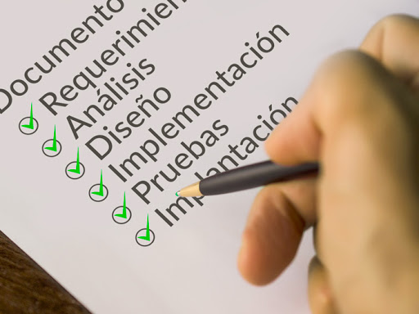

La simplicidad como arte de maximizar la cantidad de trabajo que se hace, es esencial.

Slide 16


Las mejores arquitecturas, requisitos y diseños emergen de equipos que se autoorganizan.

Slide 17


En intervalos regulares, el equipo reflexiona sobre la forma de ser más efectivo y ajusta su conducta en consecuencia.

